Slide 1
JavaEE平台技术 JavaEE Platform Technologies
——JavaEE溯源
History of JavaEE
邱明 博士
厦门大学信息学院
mingqiu@xmu.edu.cn
2023年秋季学期

Slide 2
目录
后端开发
Java
JavaEE的发展历程
JavaEE中的Spec

Slide 3

1. 后端开发 Back-End Development
前端-负责系统界面、人机交互
HTML/JavaScript/Vue
IOS/Android/Flutter
后端-负责系统的逻辑
Spring/ORM框架/数据库
/消息队列/缓存/日志
/性能监控/搜索引擎
微服务架构/分布式计算

Slide 4



1. 后端开发 Back-End Development
单体应用
互联网
Web服务器
应用服务器
数据库服务器

Slide 5

1. 后端开发 Back-End Development
应用服务器
分布式应用
应用服务器
Web服务器
互联网
分发服务器
服务网关
应用服务器
Web服务器
数据库集群
Web服务器
应用服务器

Slide 6
1. 后端开发 Back-End Development
后端开发框架
PHP
Laravel(2011)、Symfony(2005)、CodeIgniter(2006)、Yii(2008)、CakePHP(2005)、Zend/Laminas(2006)、Slim(2011)、ThinkPHP(2006)
Python
Django、Flask、Pyramind、web.py、Tornado、CheryPy
Java
Spring Boot/Spring Cloud
Go
Gin、Beego、Iris、Buffalo、Echo、Revel
JavaScript
Express.js、Node.js(2009)
C#、F#
ASP.NET

Slide 7

2. Java Java
1996年1月，Sun公司发布了Java的第一个开发工具包（JDK 1.0）
1997年2月，JDK 1.1面世
James Arthur Gosling
1955/05/19 –
1977 加拿大卡尔加里大学计算机科学学士
1983卡内基梅隆大学计算机博士
美国国家工程院的外籍会员
先后就职于IBM、Sun、甲骨文、Google、亚马逊

Slide 8
2. Java Java
1998年12月4日，JDK1.2发布，Java技术体系拆分为三个方向：
Java SE：标准版。当前最新版本是Java 20（2023年3月22日发布）
Java EE：企业版。用于企业级大型应用开发，包含了Web、Security、Management等几十种标准技术
Java ME：移动版。随着Android/iOS的流行，它已几乎销声匿迹

Slide 9
3. JavaEE的发展历程 History of JavaEE
J2EE 1.2
1999年12月
延时符
延时符
Notes:
J2EE1.2: 实现基本三层结构
J2EE1.3:支持XML配置
J2EE1.4：XML Web Service
Spring1.0： 实现基本IoC和AOP，单层结构
JavaEE 5：借鉴Spring，采用XML配置实现EJB 3.0，引入JPA和Web Service
Spring2.0：简化XML配置。支持JPA，支持多样化前端渲染，
Spring2.5：借助JavaSE5的注解，实现基于注解的配置，支持自动扫描进一步简化配置
JavaEE 6: 引入DI，支持Restful API
Spring3.0: 引入Java配置
JavaEE7：增加HTML5的支持， JSON的支持
Spring4.0： 支持Java8， Springboot出现
JavaEE8：响应式客户端支持
Spring 5.0： 响应式技术栈

Slide 10
3. JavaEE的发展历程 History of JavaEE
1999年6月的JavaOne年会上，时任Sun公司Java企业开发部门主管的Mala Chandra兴奋地预告了Java世界的这位新成员——J2EE。
多层企业开发架构
以“容器”和“组件”形式提供服务
厂商中立的开放技术规范
对开发者隐藏了不同平台和“中间件”的细节
实现了企业级应用间的“无缝集成”

Slide 11
3. JavaEE的发展历程 History of JavaEE
对于厂商
J2EE意味着一套开放标准，加入这个标准，他们的产品就可以运行在各种不同的操作系统和工作环境下，成为一个成熟的企业运算体系中可替换的部件。
J2EE是一套现成的解决方案，采用这个方案，企业应用开发中的很多技术难题就会迎刃而解，“信息像一条不间断的河流，经过各种各样的平台和设备，从企业应用系统的这一端流向那一端”。
对于开发

Slide 12
3. JavaEE的发展历程 History of JavaEE
1
首先，它为Java企业开发提供了一幅清晰的全景，各项分支技术在这个领域中的地位和作用得到了客观、准确的定义。至此大家才对一个Java企业解决方案的构成要素有了基本共识。
J2EE技术规范的第一个版本在1999年12月问世的实际意义。
2
其次，它使用“容器”和“组件”等概念描绘了Java企业系统的一般架构，明确地划分了中间件厂商和应用开发者的职责所在。
3
最后（但绝非最不重要地），J2EE通过一套公开标准规定了应用服务器产品的具体行为，在执行此标准的厂商产品之间实现了一定程度的可替换性和互操作性。

Slide 13
3. JavaEE的发展历程 History of JavaEE
https://www.oracle.com/java/technologies/java-ee-glance.html
Applet Container
Web Container
EJB Container
Applet
JSP
EJB
Servlet
HTTP SSL
JMS
JNDI
JTA
Java Mail
RMI-IIOP
JDBC
JMS
JNDI
JTA
Java Mail
RMI-IIOP
JDBC
JAF
JAF
J2SE
J2SE
J2SE
HTTP SSL
Application Client Container
Database
Application Client
JMS
JNDI
RMI-IIOP
JDBC
J2SE
J2EE 1.2
Notes:
分层的概念，分成客户端层、Web层、EJB层和数据库层
引入组件和容器的概念
服务标准化：定义JMS，JNDI，JTA，JDBC的规范

Slide 14
3. JavaEE的发展历程 History of JavaEE
J2EE 1.2
1999年12月
2001年
8月
J2EE 1.3
延时符
延时符
Notes:
J2EE1.2: 实现基本三层结构
J2EE1.3:支持XML配置
J2EE1.4：XML Web Service
Spring1.0： 实现基本IoC和AOP，单层结构
JavaEE 5：借鉴Spring，采用XML配置实现EJB 3.0，引入JPA和Web Service
Spring2.0：简化XML配置。支持JPA，支持多样化前端渲染，
Spring2.5：借助JavaSE5的注解，实现基于注解的配置，支持自动扫描进一步简化配置
JavaEE 6: 引入DI，支持Restful API
Spring3.0: 引入Java配置
JavaEE7：增加HTML5的支持， JSON的支持
Spring4.0： 支持Java8， Springboot出现
JavaEE8：响应式客户端支持
Spring 5.0： 响应式技术栈

Slide 15
3. JavaEE的发展历程 History of JavaEE
https://www.oracle.com/java/technologies/java-ee-glance.html
Applet Container
Web Container
EJB Container
Applet
JSP
EJB
Servlet
HTTP SSL
JMS
JAAS
JTA
Java Mail
JXAP
JDBC
Connector 8
JMS
JAAS
JTA
Java Mail
JXAP
JDBC
Connector 8
JAF
JAF
J2SE
J2SE
J2SE
Application Client Container
HTTP SSL
Database
Application Client
JMS
JAAS
JAXP
JDBC
J2SE
J2EE 1.3
Notes:
Connector API支持与外部企业信息系统的集成
JAXP：Java API for XML Processing 支持对XML的处理
使用IIOP协议实现EJB容器的调用
支持消息驱动的Bean

Slide 16
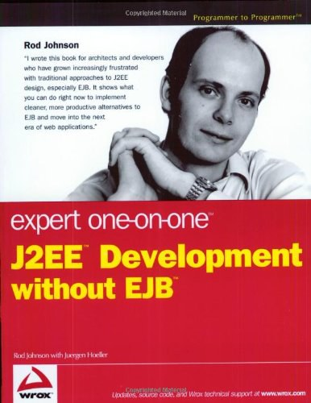
3. JavaEE的发展历程 History of JavaEE
https://www.wiley.com/en-cn/Expert+One+on+One+J2EE+Design+and+Development-p-9780764543852
2002年10月，Rod Johnson出版《expert one-on-one J2EE Development without EJB》
指出了JavaEE和EJB组件框架的一些问题
展示了一个不用EJB的在线订座系统
包含了依赖注入（IoC）和面向切面编程（AOP）两大核心思想
Notes:
觉得EJB太过于臃肿，
写了超过30000行的框架代码

Slide 17
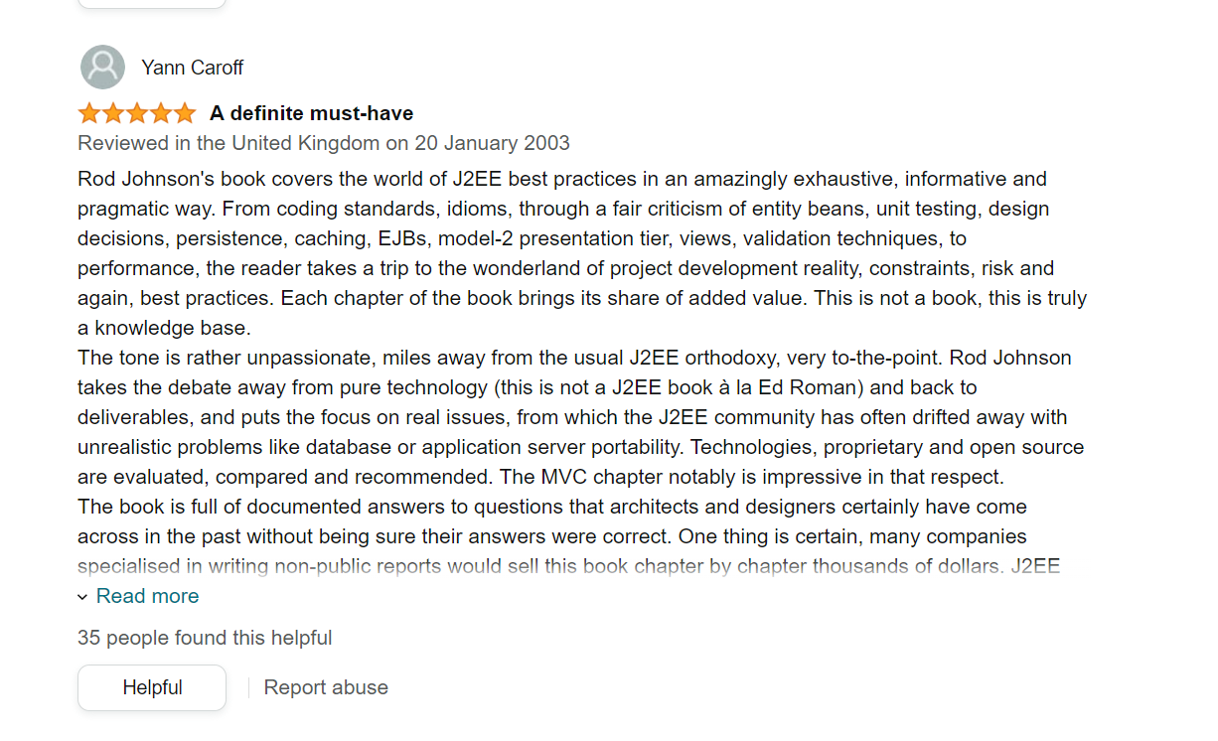
3. JavaEE的发展历程 History of JavaEE
https://www.amazon.co.uk/d/Books/Expert-One-one-J2EE-Design-Development-Programmer/0764543857
2003年2月，Juergen Hoeller和Yann Caroff与Rod Johnson一起将书中的框架代码创建成一个开源工程
Yann为其命名为Spring

Slide 18
3. JavaEE的发展历程 History of JavaEE
J2EE 1.2
J2EE 1.4
1999年12月
2001年
8月
2003年
11月
J2EE 1.3
延时符
延时符
Notes:
J2EE1.2: 实现基本三层结构
J2EE1.3:支持XML配置
J2EE1.4：XML Web Service
Spring1.0： 实现基本IoC和AOP，单层结构
JavaEE 5：借鉴Spring，采用XML配置实现EJB 3.0，引入JPA和Web Service
Spring2.0：简化XML配置。支持JPA，支持多样化前端渲染，
Spring2.5：借助JavaSE5的注解，实现基于注解的配置，支持自动扫描进一步简化配置
JavaEE 6: 引入DI，支持Restful API
Spring3.0: 引入Java配置
JavaEE7：增加HTML5的支持， JSON的支持
Spring4.0： 支持Java8， Springboot出现
JavaEE8：响应式客户端支持
Spring 5.0： 响应式技术栈

Slide 19
3. JavaEE的发展历程 History of JavaEE
https://www.oracle.com/java/technologies/java-ee-glance.html
Applet Container
Web Container
EJB Container
Applet
JSP
EJB
Servlet
HTTP SSL
JAX-
RPC
JAXR
JACC
Web Service
Mgmt
JMS
Connector 8
Java
Mail
JTA
JAX-
RPC
JAXR
JACC
Web Service
Mgmt
JMS
Connector 8
Java
Mail
JTA
SAAJ
JMX
JAF
SAAJ
JMX
JAF
J2SE
J2SE
J2SE
Application Client Container
HTTP SSL
Database
Application Client
JAX-
RPC
JAXR
JMS
Web Service
Mgmt
SAAJ
JMX
J2SE
J2EE 1.4
Notes:
支持基于XML的web service
JAX-RPC：Java API for XML-based RPC
SAAJ：SOAP with Attachments API for JAVA
使用无状态的Bean实现Web Service

Slide 20
3. JavaEE的发展历程 History of JavaEE
J2EE 1.2
J2EE 1.4
1999年12月
2001年
8月
2003年
11月
J2EE 1.3
Spring 1.0
2004年3月
延时符
延时符
Notes:
J2EE1.2: 实现基本三层结构
J2EE1.3:支持XML配置
J2EE1.4：XML Web Service
Spring1.0： 实现基本IoC和AOP，单层结构
JavaEE 5：借鉴Spring，采用XML配置实现EJB 3.0，引入JPA和Web Service
Spring2.0：简化XML配置。支持JPA，支持多样化前端渲染，
Spring2.5：借助JavaSE5的注解，实现基于注解的配置，支持自动扫描进一步简化配置
JavaEE 6: 引入DI，支持Restful API
Spring3.0: 引入Java配置
JavaEE7：增加HTML5的支持， JSON的支持
Spring4.0： 支持Java8， Springboot出现
JavaEE8：响应式客户端支持
Spring 5.0： 响应式技术栈

Slide 21
3. JavaEE的发展历程 History of JavaEE
https://docs.spring.io/spring-framework/docs/1.2.9/reference/introduction.html#introduction-overview
2004年3月， Spring 1.0版发布
采用XML配置Bean对象
Spring AOP
Source-level metadata
AOP Infrastructure
Spring ORM
Hibernate Support
iBatis Support
JDO Support
Spring Web
WebApplicationContext
Multipart resolver
Web utilities
Spring Web MVC
Web Views
JSP/Velocity
PDF/Excel
Spring DAO
Transaction Infrastructure
JDBC Support
DAO Support
Spring Context
ApplicationContext
UI support
Validation
Spring Core
Supporting utilities
Bean Container
Notes:
提供了 IOC 容器、AOP 支持、JDBC 抽象层和事务管理等核心功能
提供了基本的 Web 开发支持和与其他框架的集成，Hibernate、Struts 的集成支持
还实现了 JMX 和 JMS 等 Java EE 规范

Slide 22
3. JavaEE的发展历程 History of JavaEE
J2EE 1.2
J2EE 1.4
1999年12月
2001年
8月
2003年
11月
2006年
5月
J2EE 1.3
Java EE 5
Spring 1.0
2004年3月
延时符
延时符
Notes:
J2EE1.2: 实现基本三层结构
J2EE1.3:支持XML配置
J2EE1.4：XML Web Service
Spring1.0： 实现基本IoC和AOP，单层结构
JavaEE 5：借鉴Spring，采用XML配置实现EJB 3.0，引入JPA和Web Service
Spring2.0：简化XML配置。支持JPA，支持多样化前端渲染，
Spring2.5：借助JavaSE5的注解，实现基于注解的配置，支持自动扫描进一步简化配置
JavaEE 6: 引入DI，支持Restful API
Spring3.0: 引入Java配置
JavaEE7：增加HTML5的支持， JSON的支持
Spring4.0： 支持Java8， Springboot出现
JavaEE8：响应式客户端支持
Spring 5.0： 响应式技术栈

Slide 23
3. JavaEE的发展历程 History of JavaEE
https://www.oracle.com/java/technologies/java-ee-glance.html
Applet Container
Web Container
EJB Container
Applet
JSP
EJB
Servlet
HTTP SSL
JAX-WS
JAXB
Mgmt
JAX-RPC
JAX-WS
JAXR
JACC
Web Service
JAXB
Mgmt
JMS
Connector 8
JPA
JSF
JSTL
Java
Mail
JAX-RPC
JAXR
JACC
Web Service
JMS
Connector 8
JPA
JSF
JSTL
Java
Mail
JAF
JAF
SAAJ
SAAJ
JavaSE
JavaSE
JavaSE
Application Client Container
HTTP SSL
Database
Application Client
JAX-RPC
JAX-WS
JAXR
JACC
Web Service
JAXB
Mgmt
JPA
SAAJ
JavaSE
JavaEE 5
Notes:
Spring开始崛起，JPA的加入,全面支持Web Service， JSF和JTSL的加入， EJB3.0（注释与默认值）
Web Service JAX-WS：Java API for XML Web Services
JSF：JavaServer Faces
JSTL：JavaServer Pages Standard Tag Library

Slide 24
3. JavaEE的发展历程 History of JavaEE
J2EE 1.2
J2EE 1.4
1999年12月
2001年
8月
2003年
11月
2006年
5月
J2EE 1.3
Java EE 5
Spring 1.0
2004年3月
2006年
10月
Spring 2.0
延时符
延时符
Notes:
J2EE1.2: 实现基本三层结构
J2EE1.3:支持XML配置
J2EE1.4：XML Web Service
Spring1.0： 实现基本IoC和AOP，单层结构
JavaEE 5：借鉴Spring，采用XML配置实现EJB 3.0，引入JPA和Web Service
Spring2.0：简化XML配置。支持JPA，支持多样化前端渲染，
Spring2.5：借助JavaSE5的注解，实现基于注解的配置，支持自动扫描进一步简化配置
JavaEE 6: 引入DI，支持Restful API
Spring3.0: 引入Java配置
JavaEE7：增加HTML5的支持， JSON的支持
Spring4.0： 支持Java8， Springboot出现
JavaEE8：响应式客户端支持
Spring 5.0： 响应式技术栈

Slide 25
3. JavaEE的发展历程 History of JavaEE
https://docs.spring.io/spring-framework/docs/2.0.0/reference/introduction.html#introduction-overview
2006年10月， Spring 2.0版发布
引入XML Schema，简化XML配置
DAO
Spring JDBC
Transaction management
ORM
Hibernate
JPA
iBatis
JDO
JEE
JMX
JMS
JCA
Remoting
EJBS
Email
Web
Spring Web MVC
Framework Integration
Struts
WebWork
Tapestry
JSF/JSP
Rich View Support
Velocity/FreeMarker
PDF/Excel
Jasper Reports
AOP
Spring AOP
AspectJ Integration
Core
The IoC Container
Notes:
引入全新的 Spring MVC 框架，提供灵活且强大的 MVC 架构，支持 RESTful 风格的开发，并集成多种视图技术（如 JSP、FreeMarker、Velocity 等）。
提供了全面的测试支持，包括单元测试、集成测试和功能测试，

Slide 26
3. JavaEE的发展历程 History of JavaEE
J2EE 1.2
J2EE 1.4
Java EE 6
1999年12月
2001年
8月
2003年
11月
2006年
5月
2009年
12月
J2EE 1.3
Java EE 5
Spring 1.0
Spring 2.5
2004年3月
2006年
10月
2007年
11月
Spring 2.0
延时符
延时符
Notes:
Spring2.5
提供了对 Java 6 和 Java EE 5 的全面支持
支持注解配置（JavaSE 1.5）
支持自动扫描
支持JUnit4和TestNG集成测试框架

Slide 27
3. JavaEE的发展历程 History of JavaEE
https://www.oracle.com/java/technologies/java-ee-glance.html
Applet Container
Web Container
EJB Container
Applet
JSP
EJB
Servlet
HTTP SSL
JAX-RPC
JAX-WS
JAX-RS
JAXR
JACC
Web Service
CDI & DI
Mgmt
JMS
Connector 8
JPA
JSF
JSTL
Java
Mail
JAX-RPC
JAX-WS
JAX-RS
JAXR
JACC
Web Service
CDI & DI
Mgmt
JMS
Connector 8
JPA
JSF
JSTL
Java
Mail
JAF
JAF
SAAJ
SAAJ
JavaSE
JavaSE
JavaSE
Application Client Container
HTTP SSL
Database
Application Client
JAX-RPC
JAX-WS
JAXR
JACC
Web Service
CDI& DI
Mgmt
JPA
SAAJ
JavaSE
JavaEE 6
Notes:
借鉴Spring的DI， AOP
JAX-RS：The Java API for RESTful Web Services
CDI: Contexts and Dependency Injection for Java (CDI) DI: Dependency Injection for Java

Slide 28
3. JavaEE的发展历程 History of JavaEE
J2EE 1.2
J2EE 1.4
Java EE 6
1999年12月
2001年
8月
2003年
11月
2006年
5月
2009年
12月
J2EE 1.3
Java EE 5
Spring 1.0
Spring 2.5
2004年3月
2006年
10月
2007年
11月
2009年
12月
Spring 2.0
Spring 3.0
延时符
延时符
Notes:
J2EE1.2: 实现基本三层结构
J2EE1.3:支持XML配置
J2EE1.4：XML Web Service
Spring1.0： 实现基本IoC和AOP，单层结构
JavaEE 5：借鉴Spring，采用XML配置实现EJB 3.0，引入JPA和Web Service
Spring2.0：简化XML配置。支持JPA，支持多样化前端渲染，
Spring2.5：借助JavaSE5的注解，实现基于注解的配置，支持自动扫描进一步简化配置
JavaEE 6: 引入DI，支持Restful API
Spring3.0: 引入Java配置
JavaEE7：增加HTML5的支持， JSON的支持
Spring4.0： 支持Java8， Springboot出现
JavaEE8：响应式客户端支持
Spring 5.0： 响应式技术栈

Slide 29
3. JavaEE的发展历程 History of JavaEE
https://docs.spring.io/spring-framework/docs/3.2.0.RC2/reference/html/overview.html
2009年12月， Spring 3.0版发布
引入Java配置
Data Access/Integration
Web
(MVC / Remoting)
JDBC
ORM
Web
Servlet
OXM
JMS
Portlet
Struts
Transactions
AOP
Aspects
Instrumentation
Core Container
Beans
Core
Context
Expression Language
Test
Notes:
引入了对 Java 6 的支持，充分利用了 Java 语言的新特性。此外，3.0 版本还引入了表达式语言（SpEL）和对 RESTful Web 服务的支持
在 2011 年，Spring 框架也发布了 3.1 版本，引入了一系列新特性。其中包括 Java 配置方式，使得开发者可以使用 Java 代码替代 XML 配置，提供了更加类型安全和便捷的配置方式。

Slide 30
2. JavaEE的发展历程
J2EE 1.2
J2EE 1.4
Java EE 6
1999年12月
2001年
8月
2003年
11月
2006年
5月
2009年
12月
2013年
6月
J2EE 1.3
Java EE 5
Java EE 7
Spring 1.0
Spring 2.5
2004年3月
2006年
10月
2007年
11月
2009年
12月
Spring 2.0
Spring 3.0
延时符
延时符
Notes:
J2EE1.2: 实现基本三层结构
J2EE1.3:支持XML配置
J2EE1.4：XML Web Service
Spring1.0： 实现基本IoC和AOP，单层结构
JavaEE 5：借鉴Spring，采用XML配置实现EJB 3.0，引入JPA和Web Service
Spring2.0：简化XML配置。支持JPA，支持多样化前端渲染，
Spring2.5：借助JavaSE5的注解，实现基于注解的配置，支持自动扫描进一步简化配置
JavaEE 6: 引入DI，支持Restful API
Spring3.0: 引入Java配置
JavaEE7：增加HTML5的支持， JSON的支持
Spring4.0： 支持Java8， Springboot出现
JavaEE8：响应式客户端支持
Spring 5.0： 响应式技术栈

Slide 31
3. JavaEE的发展历程 History of JavaEE
https://www.oracle.com/java/technologies/java-ee-glance.html
Applet Container
Web Container
EJB Container
Applet
JSP
EJB
Servlet
HTTP SSL
JAX-RPC
JAX-WS
JAX-RS
JAXR
JACC
Web Service
CDI & DI
Mgmt
JMS
Connector 8
JPA
JSF
JSTL
JSON
Web Socket
JAX-RPC
JAX-WS
JAX-RS
JAXR
JACC
Web Service
CDI & DI
Mgmt
JMS
Connector 8
JPA
JSF
JSTL
JSON
Web Socket
SAAJ
SAAJ
JavaSE
JavaSE
JavaSE
Application Client Container
HTTP SSL
Database
Application Client
JAX-RPC
JAX-WS
JAXR
JACC
Web Service
CDI& DI
Mgmt
JPA
SAAJ
JavaEE 7
JavaSE
Notes:
加强HTML5的支持
Java API for WebSocket,
Java API for JSON Processing

Slide 32
3. JavaEE的发展历程 History of JavaEE
J2EE 1.2
J2EE 1.4
Java EE 6
1999年12月
2001年
8月
2003年
11月
2006年
5月
2009年
12月
2013年
6月
J2EE 1.3
Java EE 5
Java EE 7
Spring 1.0
Spring 2.5
Spring 4.0
2004年3月
2006年
10月
2007年
11月
2009年
12月
2011年
12月
Spring 2.0
Spring 3.0
延时符
延时符
Notes:
J2EE1.2: 实现基本三层结构
J2EE1.3:支持XML配置
J2EE1.4：XML Web Service
Spring1.0： 实现基本IoC和AOP，单层结构
JavaEE 5：借鉴Spring，采用XML配置实现EJB 3.0，引入JPA和Web Service
Spring2.0：简化XML配置。支持JPA，支持多样化前端渲染，
Spring2.5：借助JavaSE5的注解，实现基于注解的配置，支持自动扫描进一步简化配置
JavaEE 6: 引入DI，支持Restful API
Spring3.0: 引入Java配置
JavaEE7：增加HTML5的支持， JSON的支持
Spring4.0： 支持Java8， Springboot出现
JavaEE8：响应式客户端支持
Spring 5.0： 响应式技术栈

Slide 33
3. JavaEE的发展历程 History of JavaEE
https://docs.spring.io/spring-framework/docs/4.0.0.RELEASE/spring-framework-reference/html/overview.html
2013年12月， Spring 4.0版发布
支持条件化配置
Data Access/Integration
Web
(MVC / Remoting)
JDBC
ORM
WebSocket
Servlet
OXM
JMS
Portlet
Web
Transactions
AOP
Aspects
Instrumentation
Messaging
Core Container
Beans
Core
Context
SpEL
Test
Notes:
其中包括对 Java 8 的支持，使得开发者可以充分利用 Java 8 的新特性来开发 Spring 应用程序。另外，4.0 版本还引入了泛型依赖注入，提供了更好的类型安全和代码重用性。
2012 Rod Johnson 离开Spring团队
2014年4月 Spring Boot发布

Slide 34
3. JavaEE的发展历程 History of JavaEE
J2EE 1.2
J2EE 1.4
Java EE 6
Java EE 8
1999年12月
2001年
8月
2003年
11月
2006年
5月
2009年
12月
2013年
6月
2017年
8月
J2EE 1.3
Java EE 5
Java EE 7
Spring 1.0
Spring 2.5
Spring 4.0
2004年3月
2006年
10月
2007年
11月
2009年
12月
2013年
12月
Spring 2.0
Spring 3.0
延时符
延时符
Notes:
J2EE1.2: 实现基本三层结构
J2EE1.3:支持XML配置
J2EE1.4：XML Web Service
Spring1.0： 实现基本IoC和AOP，单层结构
JavaEE 5：借鉴Spring，采用XML配置实现EJB 3.0，引入JPA和Web Service
Spring2.0：简化XML配置。支持JPA，支持多样化前端渲染，
Spring2.5：借助JavaSE5的注解，实现基于注解的配置，支持自动扫描进一步简化配置
JavaEE 6: 引入DI，支持Restful API
Spring3.0: 引入Java配置
JavaEE7：增加HTML5的支持， JSON的支持
Spring4.0： 支持Java8， Springboot出现
JavaEE8：响应式客户端支持
Spring 5.0： 响应式技术栈

Slide 35
3. JavaEE的发展历程 History of JavaEE
https://www.oracle.com/java/technologies/java-ee-glance.html
Applet Container
Web Container
EJB Container
Applet
JSP
EJB
Servlet
HTTP SSL
JAX-RPC
JAX-WS
JAX-RS
JAXR
JACC
Web Service
CDI & DI
Web Socket
JMS
Connector 8
JPA
JSF
JSTL
JSON
Security
JAX-RPC
JAX-WS
JAX-RS
JAXR
JACC
Web Service
CDI & DI
Web Socket
JMS
Connector 8
JPA
JSF
JSTL
JSON
Security
SAAJ
SAAJ
JavaSE
JavaSE
JavaSE
Application Client Container
HTTP SSL
Database
Application Client
JAX-RPC
JAX-WS
JAXR
JACC
Web Service
CDI& DI
Mgmt
JPA
SAAJ
JavaSE
JavaEE 8
Notes:
Java EE Security 1.0 API: 提供了注释驱动的认证机制
JAX-RS 2.1 API: 新的响应式客户端。

Slide 36
3. JavaEE的发展历程 History of JavaEE
J2EE 1.2
J2EE 1.4
Java EE 6
Java EE 8
1999年12月
2001年
8月
2003年
11月
2006年
5月
2009年
12月
2013年
6月
2017年
8月
J2EE 1.3
Java EE 5
Java EE 7
Spring 1.0
Spring 2.5
Spring 4.0
2004年3月
2006年
10月
2007年
11月
2009年
12月
2013年
12月
2017年
9月
Spring 2.0
Spring 3.0
Spring 5.0
延时符
延时符
Notes:
J2EE1.2: 实现基本三层结构
J2EE1.3:支持XML配置
J2EE1.4：XML Web Service
Spring1.0： 实现基本IoC和AOP，单层结构
JavaEE 5：借鉴Spring，采用XML配置实现EJB 3.0，引入JPA和Web Service
Spring2.0：简化XML配置。支持JPA，支持多样化前端渲染，
Spring2.5：借助JavaSE5的注解，实现基于注解的配置，支持自动扫描进一步简化配置
JavaEE 6: 引入DI，支持Restful API
Spring3.0: 引入Java配置
JavaEE7：增加HTML5的支持， JSON的支持
Spring4.0： 支持Java8， Springboot出现
JavaEE8：响应式客户端支持
Spring 5.0： 响应式技术栈

Slide 37
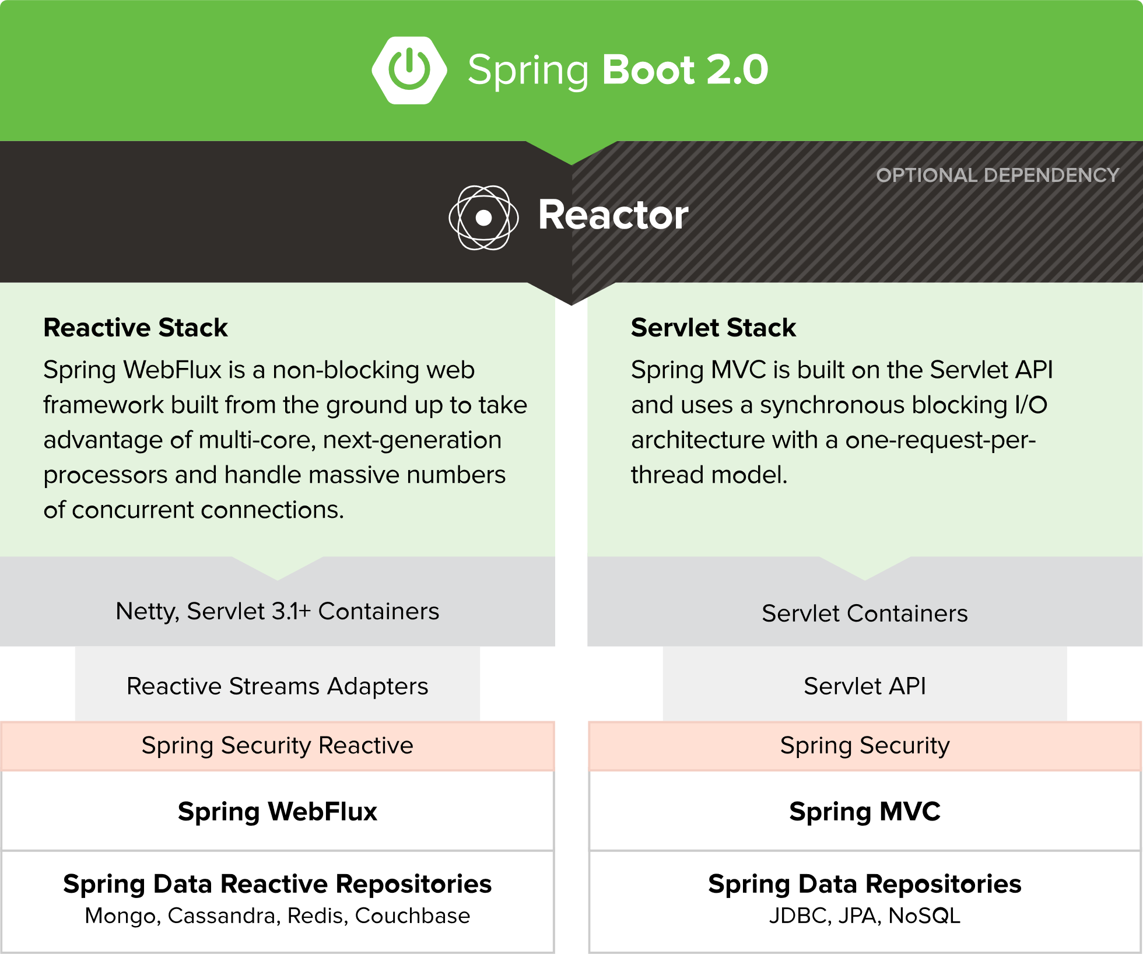
3. JavaEE的发展历程 History of JavaEE
2017年9月， Spring 5.0版发布
引入响应式Web技术栈
Notes:
5.0 版本引入了对响应式编程模型的支持，通过整合 Project Reactor 和 Reactive Streams 等技术，使得开发者能够构建基于事件驱动和非阻塞的应用程序，提供更高的吞吐量和更低的资源消耗。
5.0 版本还增加了对 JUnit 5 的支持

Slide 38
3. JavaEE的发展历程 History of JavaEE
J2EE 1.2
J2EE 1.4
Java EE 6
Java EE 8
Jakarta EE 9
1999年12月
2001年
8月
2003年
11月
2006年
5月
2009年
12月
2013年
6月
2017年
8月
2019年
9月
2020年
11月
J2EE 1.3
Java EE 5
Java EE 7
Jakarta EE 8
Spring 1.0
Spring 2.5
Spring 4.0
2004年3月
2006年
10月
2007年
11月
2009年
12月
2013年
12月
2017年
9月
Spring 2.0
Spring 3.0
Spring 5.0
延时符
延时符
Notes:
2017 年，Oracle 公司决定将 Java EE 移交给开源组织 Eclipse Foundation（Eclipse 基金会）
由于前述 Java 与印度尼西亚的关系，改名Jakarta

Slide 39
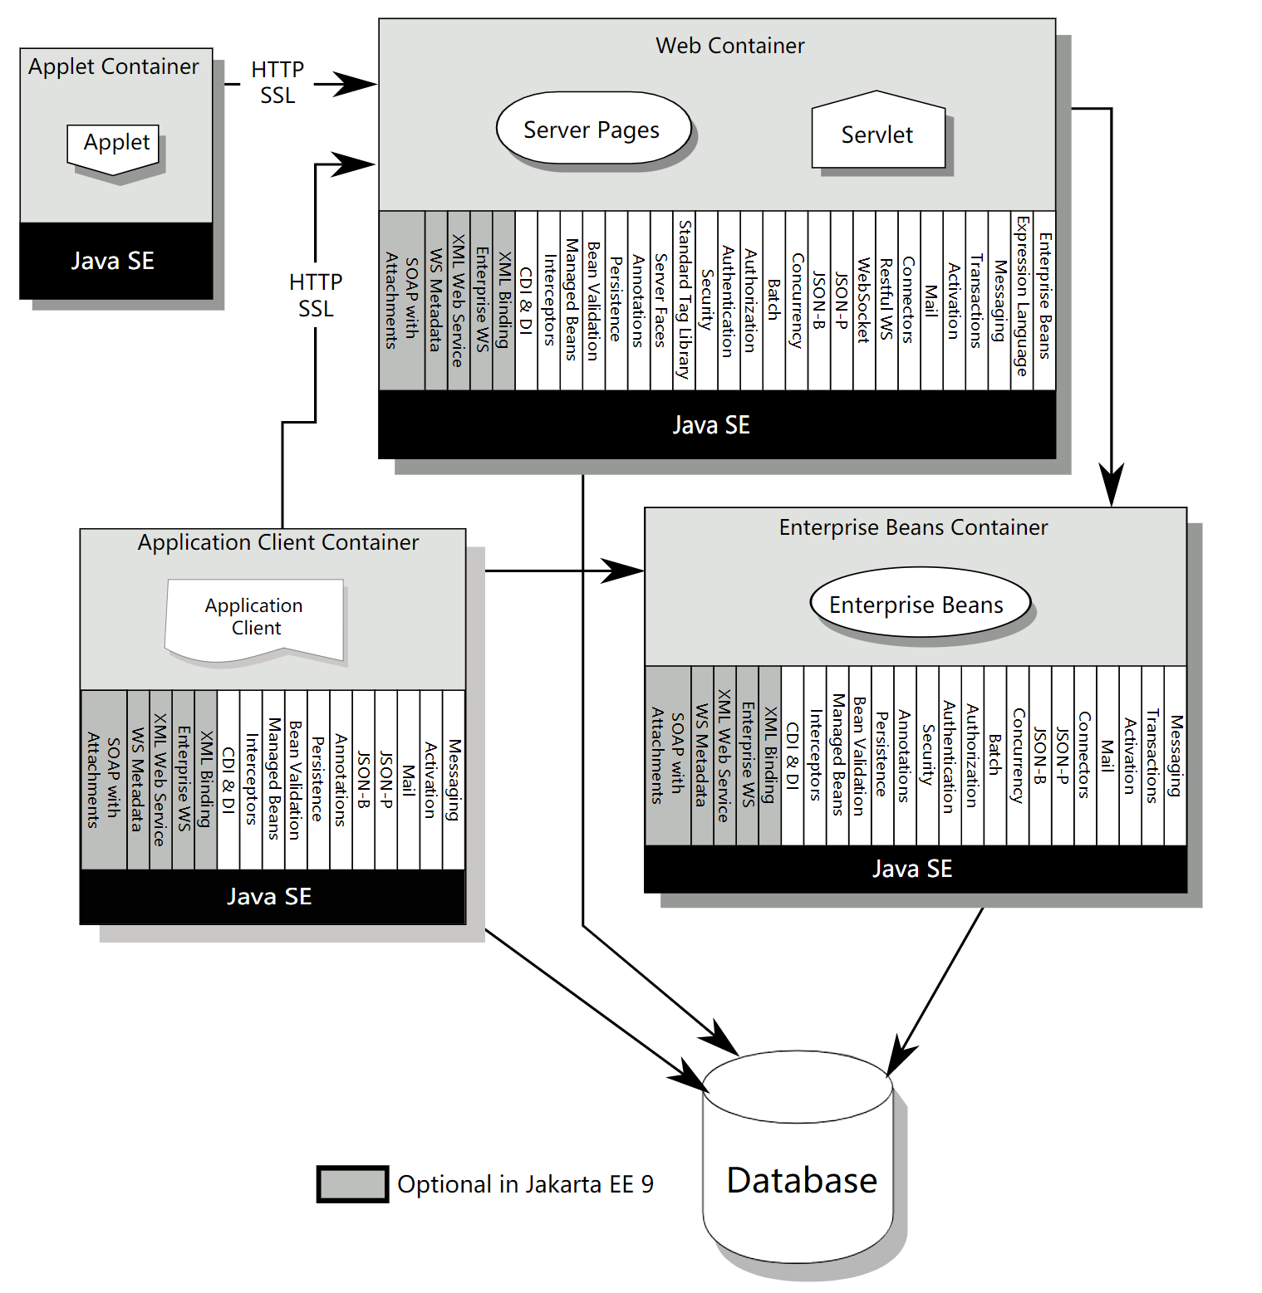
3. JavaEE的发展历程 History of JavaEE
https://jakarta.ee/specifications/platform/9/jakarta-platform-spec-9#architecture
Jakarta EE 9
Notes:
Jakarta EE 8 中删除了旧的、可选的或已弃用的规范
在Jakarta名称空间中提供所有Jakarta EE 9 API

Slide 40
3. JavaEE的发展历程 History of JavaEE
J2EE 1.2
J2EE 1.4
Java EE 6
Java EE 8
Jakarta EE 9
1999年12月
2001年
8月
2003年
11月
2006年
5月
2009年
12月
2013年
6月
2017年
8月
2019年
9月
2020年
11月
2022年
7月
J2EE 1.3
Java EE 5
Java EE 7
Jakarta EE 8
Jakarta EE 10
Spring 1.0
Spring 2.5
Spring 4.0
Spring 6.0
2004年3月
2006年
10月
2007年
11月
2009年
12月
2013年
12月
2017年
9月
2022年
11月
Spring 2.0
Spring 3.0
Spring 5.0
延时符
延时符
Notes:
2017 年，Oracle 公司决定将 Java EE 移交给开源组织 Eclipse Foundation（Eclipse 基金会）
由于前述 Java 与印度尼西亚的关系，改名Jakarta

Slide 41
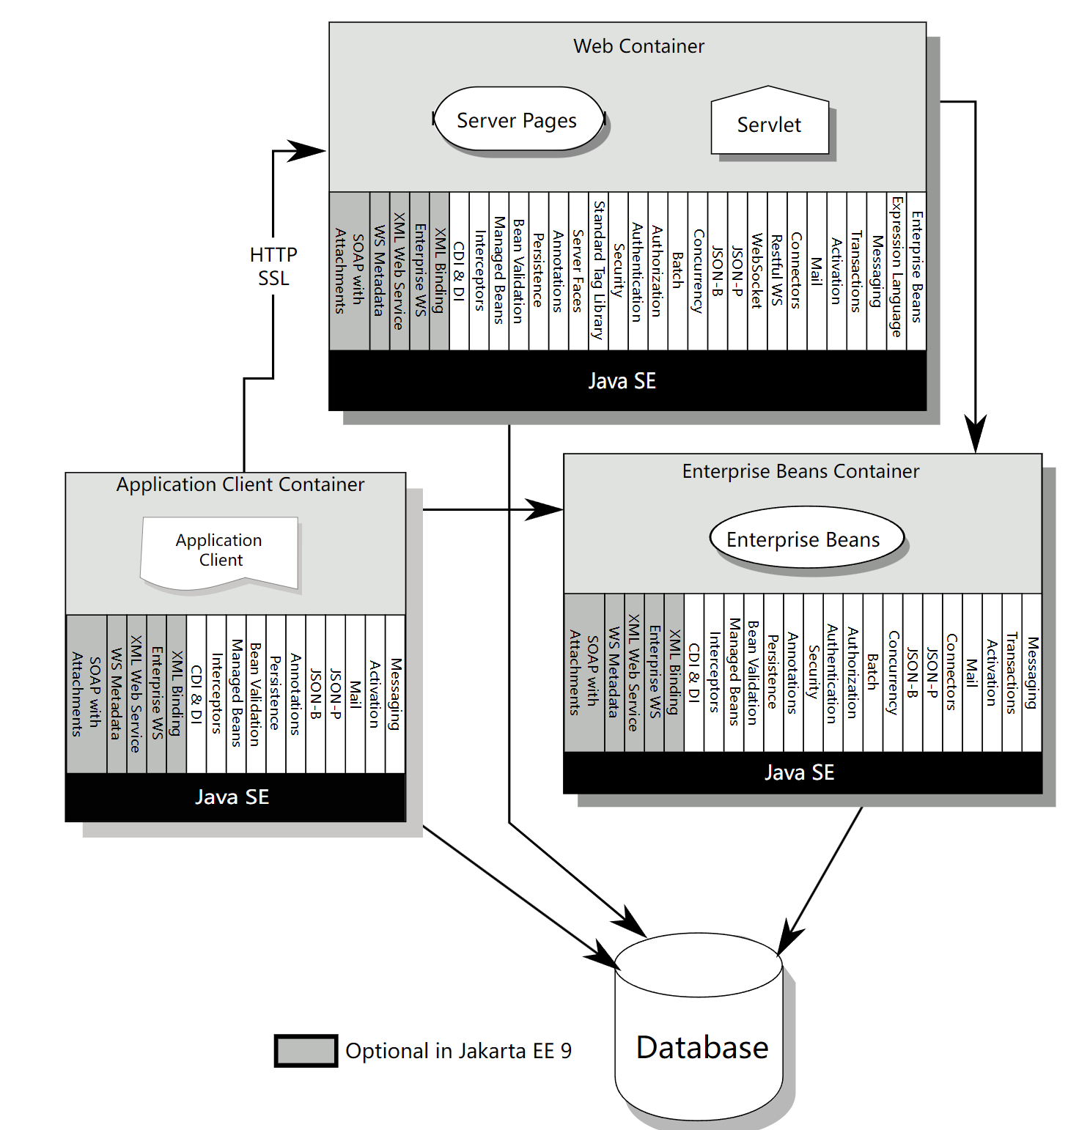
3. JavaEE的发展历程 History of JavaEE
https://jakarta.ee/specifications/platform/10/jakarta-platform-spec-10.0#architecture
Jakarta EE 9
Notes:
删除EJB的entity Bean

Slide 42
3. JavaEE的发展历程 History of JavaEE
2022年11月发布 Spring 6.0版
支持Ahead-Of-Time编译，加快程序的启动
全面迁移至Jakarta EE 9+
支持云原生的Spring Boot 3.0，引入了Spring Native，基于 GraalVM 将 Spring 应用程序编译成原生镜像
JDK19的虚拟线程早期兼容
Notes:
OXM: provides an abstraction layer that supports Object/XML mapping implementations for JAXB, Castor, XMLBeans, JiBX and XStream.
2012 Rod Johnson 离开Spring团队
2014年4月 Spring Boot发布

Slide 43
3. JavaEE的发展历程 History of JavaEE
J2EE 1.2
J2EE 1.4
Java EE 6
Java EE 8
Jakarta EE 9
1999年12月
2001年
8月
2003年
11月
2006年
5月
2009年
12月
2013年
6月
2017年
8月
2019年
9月
2020年
11月
2022年
7月
J2EE 1.3
Java EE 5
Java EE 7
Jakarta EE 8
Jakarta EE 10
Spring 1.0
Spring 2.5
Spring 4.0
Spring 6.0
2004年3月
2006年
10月
2007年
11月
2009年
12月
2013年
12月
2017年
9月
2022年
11月
Spring 2.0
Spring 3.0
Spring 5.0
延时符
延时符
Notes:
2017 年，Oracle 公司决定将 Java EE 移交给开源组织 Eclipse Foundation（Eclipse 基金会）
由于前述 Java 与印度尼西亚的关系，改名Jakarta

Slide 44
4. JavaEE的SPEC Spec. in JavaEE
延时符

Slide 45
4. JavaEE的SPEC Spec. in JavaEE
Spring支持的JavaEE Spec
Servlet API （JSR 340）
WebSocket API （JSR 356）
Concurrency Utilities （JSR 236）
JSON Binding API （JSR 367）
Bean Validation （JSR 303）
JPA （JSR 338）
JMS（JSR 914）
Dependency Injection （JSR 330）
Common Annotations （JSR 250）

